Slide 1
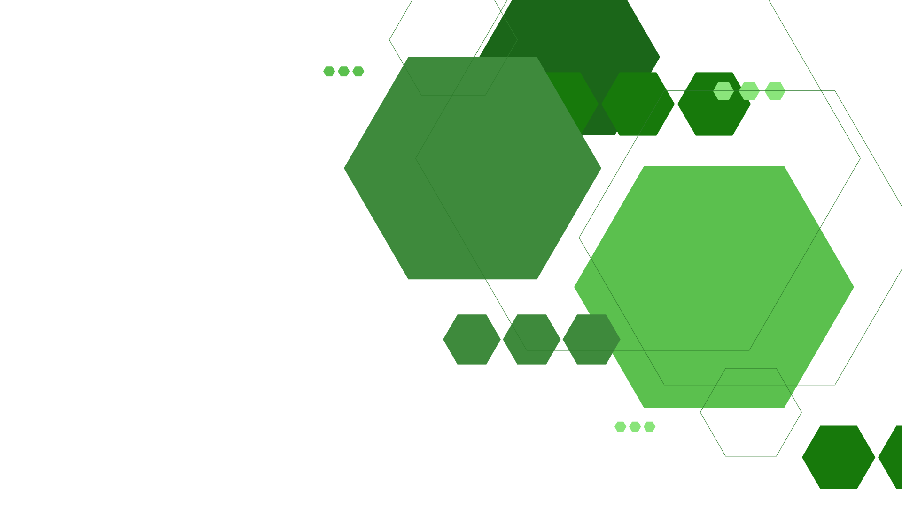

Вебинар: Решающие деревья и случайный лес
Владимир Ляшенко
Эксперт по Machine и Deep Learning

Slide 2
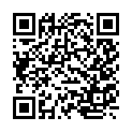
Решающие деревья и случайный лес
Немного об авторе
Опыт работы
NeuroData Lab LLC
Junior Data Scientist
SkillFactory
Эксперт по ML и DL
Neptune.ai
Data Scientist
cnvrg.io
Contributing Writer

Slide 3
Решающие деревья и случайный лес
Структура вебинара
План (~90 минут)
Разбор и углубление теории модуля ML-5 (30 - 40 минут)
Решающие деревья
Ансамбли
Бэггинг
Случайный лес
Практическая работа (40 - 45 минут)
Q&A сессия по теме вебинара (10 - 20 минут)

Slide 4
Решающие деревья и случайный лес
ML терминология
Задачи машинного обучения
Регрессия
Классификация
Кластеризация
И другие
Алгоритмы машинного обучения - используются для решения Задач машинного обучения
Линейная регрессия - для Регрессии
Логистическая регрессия - для Классификации
Решающее дерево - и Регрессия, и Классификация
KMeans - Кластеризация
И множество
Метрики - используются для оценки эффективности Алгоритмов машинного обучения при решении Задач машинного обучения
MAE, MSE и многие другие - для Регрессии
Accuracy, Precision, Recall, ROC-AUC и многие другие - для Классификации
Множество других метрик, для множества других Задач машинного обучения

Slide 5
Решающие деревья и случайный лес
Решающие деревья

Slide 6
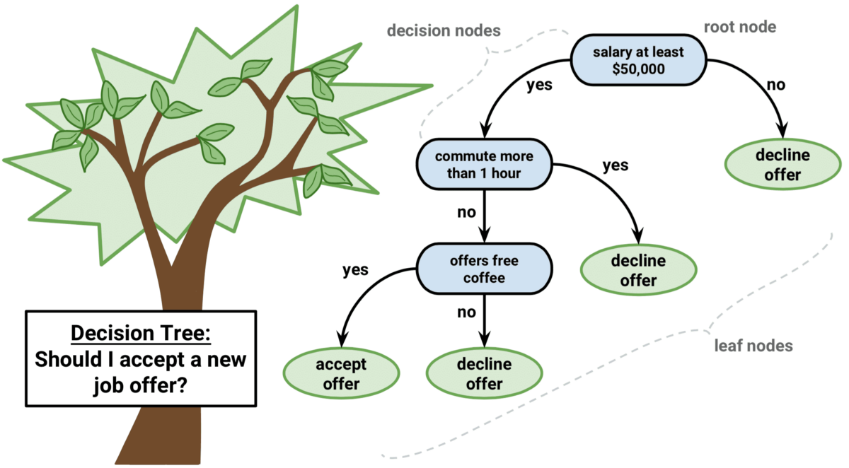
Решающие деревья и случайный лес
Что такое Решающее дерево (Decision Tree)?
Decision Tree
Supervised Machine Learning алгоритм (алгоритм Обучения с Учителем)
Можно визуализировать в виде связного ациклического графа
Может быть использован для решения задач Регрессии и Классификации

Slide 7
Решающие деревья и случайный лес
Преимущества и недостатки Decision Tree
Преимущества
Не требует специфической предобработки данных (нормализация, масштабирование и т.д.)
Отлично визуализируется и интерпретируется
Интуитивно понятный метод
Может достичь нулевой ошибки практически на любой задачи
Недостатки
Ужасно переобучается
Проблема экстраполяции (неспособность алгоритма предсказывать значения вне интервала целевой переменной на обучающей выборке) в задаче Регрессии

Slide 8
Решающие деревья и случайный лес
Преимущества и недостатки Decision Tree
Преимущества
Не требует специфической предобработки данных (нормализация, масштабирование и т.д.)
Отлично визуализируется и интерпретируется
Интуитивно понятный метод
Может достичь нулевой ошибки практически на любой задачи
Недостатки
Ужасно переобучается
Проблема экстраполяции (неспособность алгоритма предсказывать значения вне интервала целевой переменной на обучающей выборке) в задаче Регрессии
Когда использовать?
Несмотря на ощутимые достоинства метода одиночную модель Decision Tree лучше не использовать

Slide 9
Решающие деревья и случайный лес
Ансамбль (Ensemble)

Slide 10
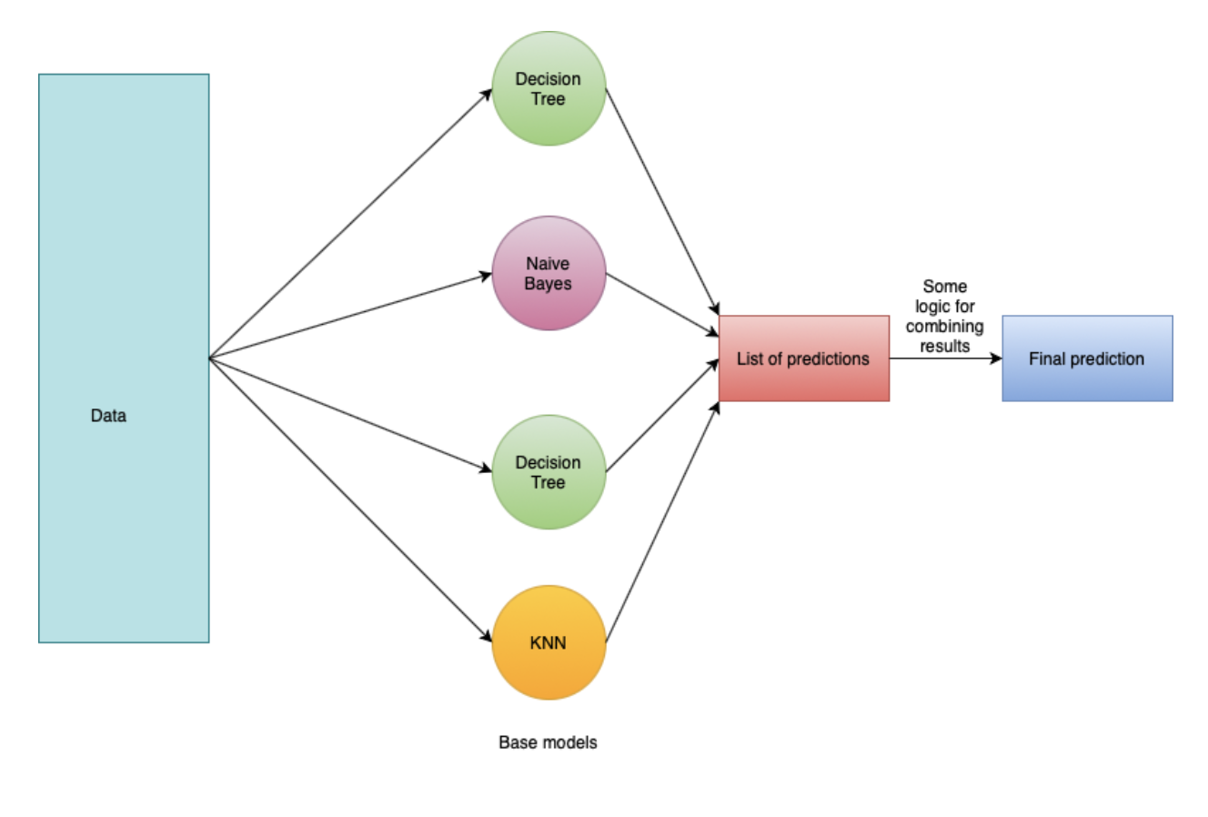
Решающие деревья и случайный лес
Что такое Ансамбль (Ensemble)?
Ансамбль - ML техника, подразумевающая объединение нескольких ML алгоритмов (base models) в композицию для решения задачи
Процесс работы с ансамблями - Ensemble Learning Общий алгоритм:
Тренируем base models
Получаем предсказания
“Комбинируем” предсказания по определенному алгоритму
Получаем итоговое предсказание

Slide 11
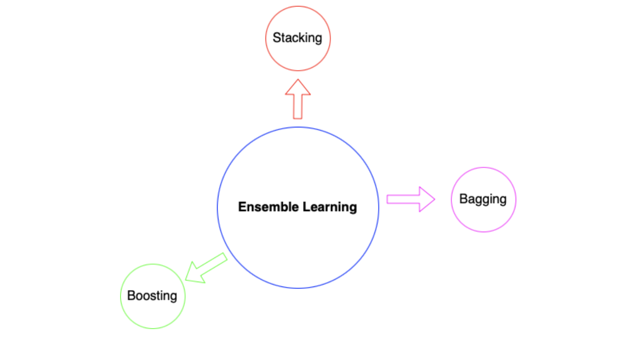
Решающие деревья и случайный лес
Виды Ensemble Learning
Зачем?
Ансамбль работает лучше, чем любой из алгоритмов, включенных в ансамбль
Виды:
Последовательный Ensemble Learning (Boosting)
Параллельный Ensemble Learning (Bagging)
Стэкинг (Stacking)
И другие

Slide 12
Решающие деревья и случайный лес
Бэггинг (Bootstrap Aggregating)

Slide 13
Решающие деревья и случайный лес
Что такое Бэггинг (Bootstrap Aggregating)?
Бэггинг
от англ. Bootstrap Aggregating => Bagging
Один из видов Ensemble Learning
Основан на параллельном обучении алгоритмов
Помогает справится с переобучением и улучшить работу модели
Может быть использован для решения задач Регрессии и Классификации

Slide 14
Решающие деревья и случайный лес
Общий алгоритм Bagging
Алгоритм
Представим, что у нас есть изначальный датасет D, который мы хотим использовать в качестве обучающей выборки. Также мы хотим, чтобы в нашем ансамбле было K base models
Чтобы избежать переобучения, каждая из K base models тренируется на своем подмножестве примеров из датасета D (причем эти подмножества получены рандомно). Обычно кол-во примеров в подмножестве соответствует кол-ву примеров из исходного датасета D, но может быть и меньше
Чтобы создать каждое подмножество, мы используем технику, которая называется Bootstraping:
Случайным образом берем пример из исходного датасета и помещаем в его копию наше подмножество. Таким образом, этот пример будет и в подмножестве, и в исходном датасете
Повторяем предыдущий шаг нужное кол-во раз, пока наше подмножество не заполнится
Формируем таким образом K подмножеств для каждой из K base models
Тренируем каждую из K base models на своем подмножестве
Комбинируем их выходы, чтобы получить итоговое предсказание (Aggregating)

Slide 15
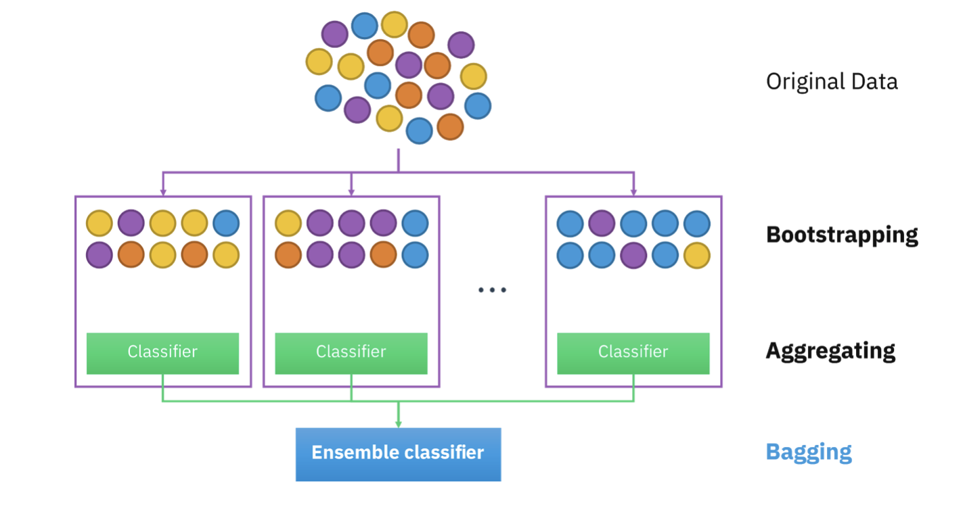
Решающие деревья и случайный лес
Визуализация алгоритма Bagging

Slide 16
Решающие деревья и случайный лес
Случайный лес (Random Forest)

Slide 17
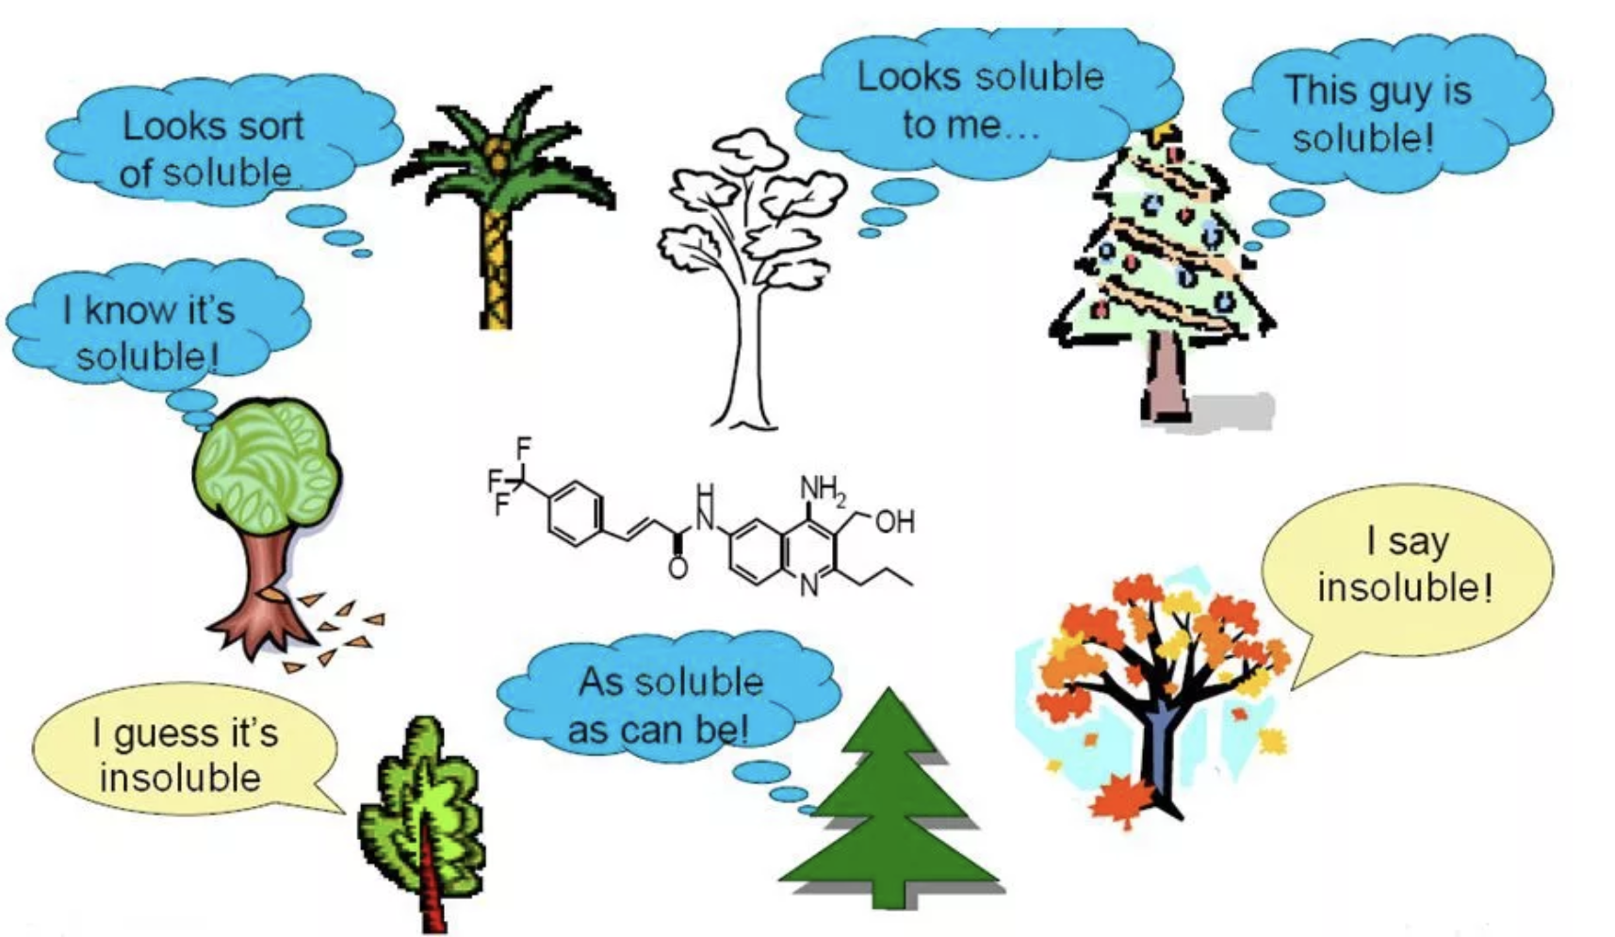
Решающие деревья и случайный лес
Что такое Случайный лес (Random Forest)?
Random Forest
Supervised Machine Learning алгоритм (алгоритм Обучения с Учителем)
Основан на одном из видов Ensemble Learning - Bagging
В качестве base models использует множество Решающих деревьев
Название Random Forest - Random, потому что в Bagging мы используем случайные подмножества, Forest - из-за большого кол-ва Решающих деревьев
Может быть использован для решения задач Регрессии и Классификации

Slide 18
Решающие деревья и случайный лес
Общий алгоритм Random Forest
Алгоритм
У нас снова есть датасет D, и K Решающих деревьев для ансамбля. Кроме того, у нас есть число N - наши Решающие деревья будут строиться, пока в каждом узле не будет N или менее примеров. Также, мы задаем число F - кол-во признаков, которые будут случайным образом выбраны в каждом узле Решающего дерева. Признак, по которому в итоге будет разбит узел, будет выбран именно из этих F признаков (то есть оптимальное разбиение ищется только среди F признаков).
Далее идет классический алгоритм Bagging. Генерируются K подмножеств из датасета D. Те примеры, которые не попали ни в одно подмножество называются Out-of-Bag
Строятся K Решающих деревьев, причем нельзя забывать, что каждое из них обучается на своем подмножестве, а также соблюдает условия, заданные числами N и F
Полученные модель формируют ансамбль, который используется для получения финального предсказания

Slide 19
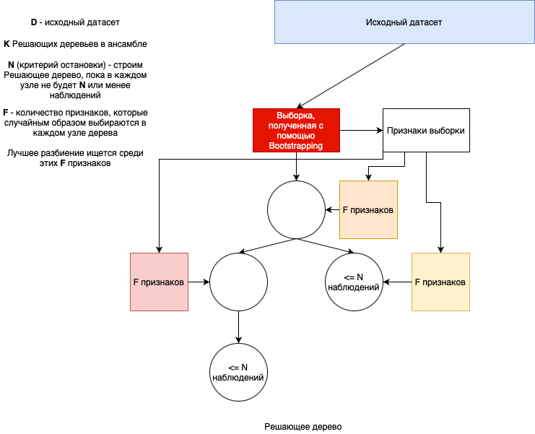
Решающие деревья и случайный лес
Общий алгоритм Random Forest

Slide 20
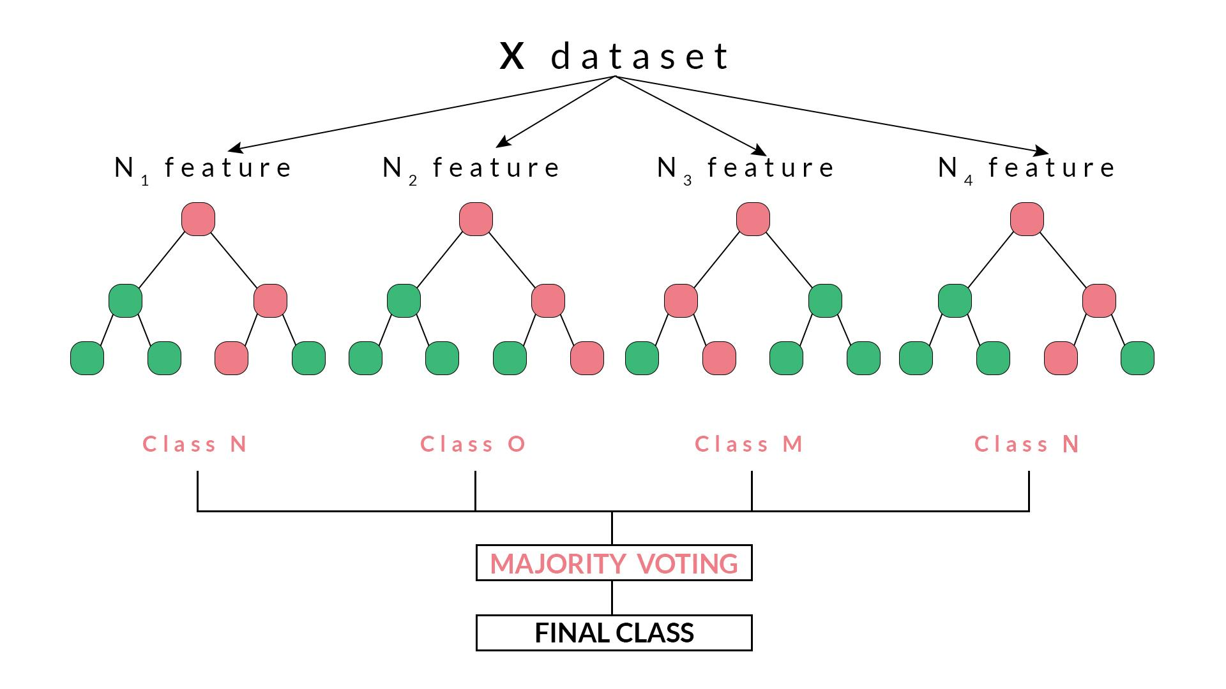
Решающие деревья и случайный лес
Общий алгоритм Random Forest
Регрессия
Усредняем предсказания каждого дерева для получения финального предсказания
Классификация
Для получения финального предсказания выбираем наиболее часто встречающийся класс

Slide 21
Решающие деревья и случайный лес
Преимущества и недостатки Random Forest
Преимущества
Отлично работает “из коробки” (out-of-box) - когда мы используем модель из sklearn с базовыми параметрами
Относительно быстрый, устойчивый, показывает важность признаков
Не переобучается (почти)
Недостатки
Есть более сложные алгоритмы, которые работают лучше
Не интерпретируемый, плохо поддается визуализации
Может требовать огромных объемов памяти
Не экстраполируется в задачах Регрессии
Когда использовать?
Для задач Классификации
Для задач Регрессии, если в данных прослеживается нелинейный тренд и экстраполяция не так важна

Slide 22
Решающие деревья и случайный лес
Практическая часть

Slide 23
Решающие деревья и случайный лес
Дополнительная литература
Статьи
https://neptune.ai/blog/cross-validation-in-machine-learning-how-to-do-it-right - все что нужно знать про кросс-валидацию
https://cnvrg.io/random-forest-regression/ - чуть более развернуто про использование Random Forest в задачах Регрессии
https://github.com/esokolov/ml-course-hse/tree/master/2020-fall/lecture-notes - конспекты лекций и семинаров по Машинному обучению от Факультета Компьютерных Наук НИУ ВШЭ (больший упор на математику)
https://habr.com/ru/company/ods/blog/322534/#kak-stroitsya-derevo-resheniy - классная и очень подробная статья в блоге ODS

Slide 24
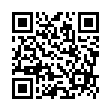
Решающие деревья и случайный лес
Спасибо за внимание!
Оставьте, пожалуйста, отзыв
Ссылка: https://forms.gle/y8xaFwJqtbFSjUeG8
Полезная информация для заполнения анкеты:)
Ведущий вебинара: Владимир Ляшенко
Тема вебинара: Решающий деревья и случайный лес
Спасибо!

